Slide 1




יום ב'
ב"ה

Slide 2


ב"ה
אין מקום לדאגה –
הכל בהשגחה!
אין מקום לדאגה –
הכל בהשגחה!

Slide 3

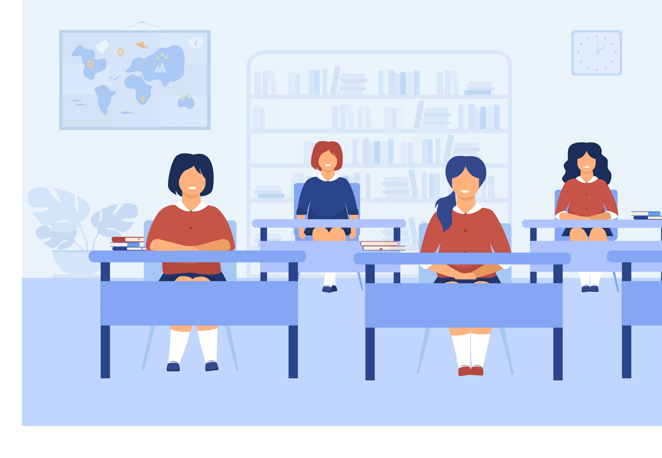


באמת צריך ללמוד ברצינות, אבל אני לא בלחץ. אבא שלי עובד במשרד החינוך...
הוא בטוח יעזור לי ללמוד היטב,
וגם אם אכשל יסדר לי מבחן חוזר.
אני ממש בלחץ מהמבחן, זה המון חומר ללמוד.

Slide 4
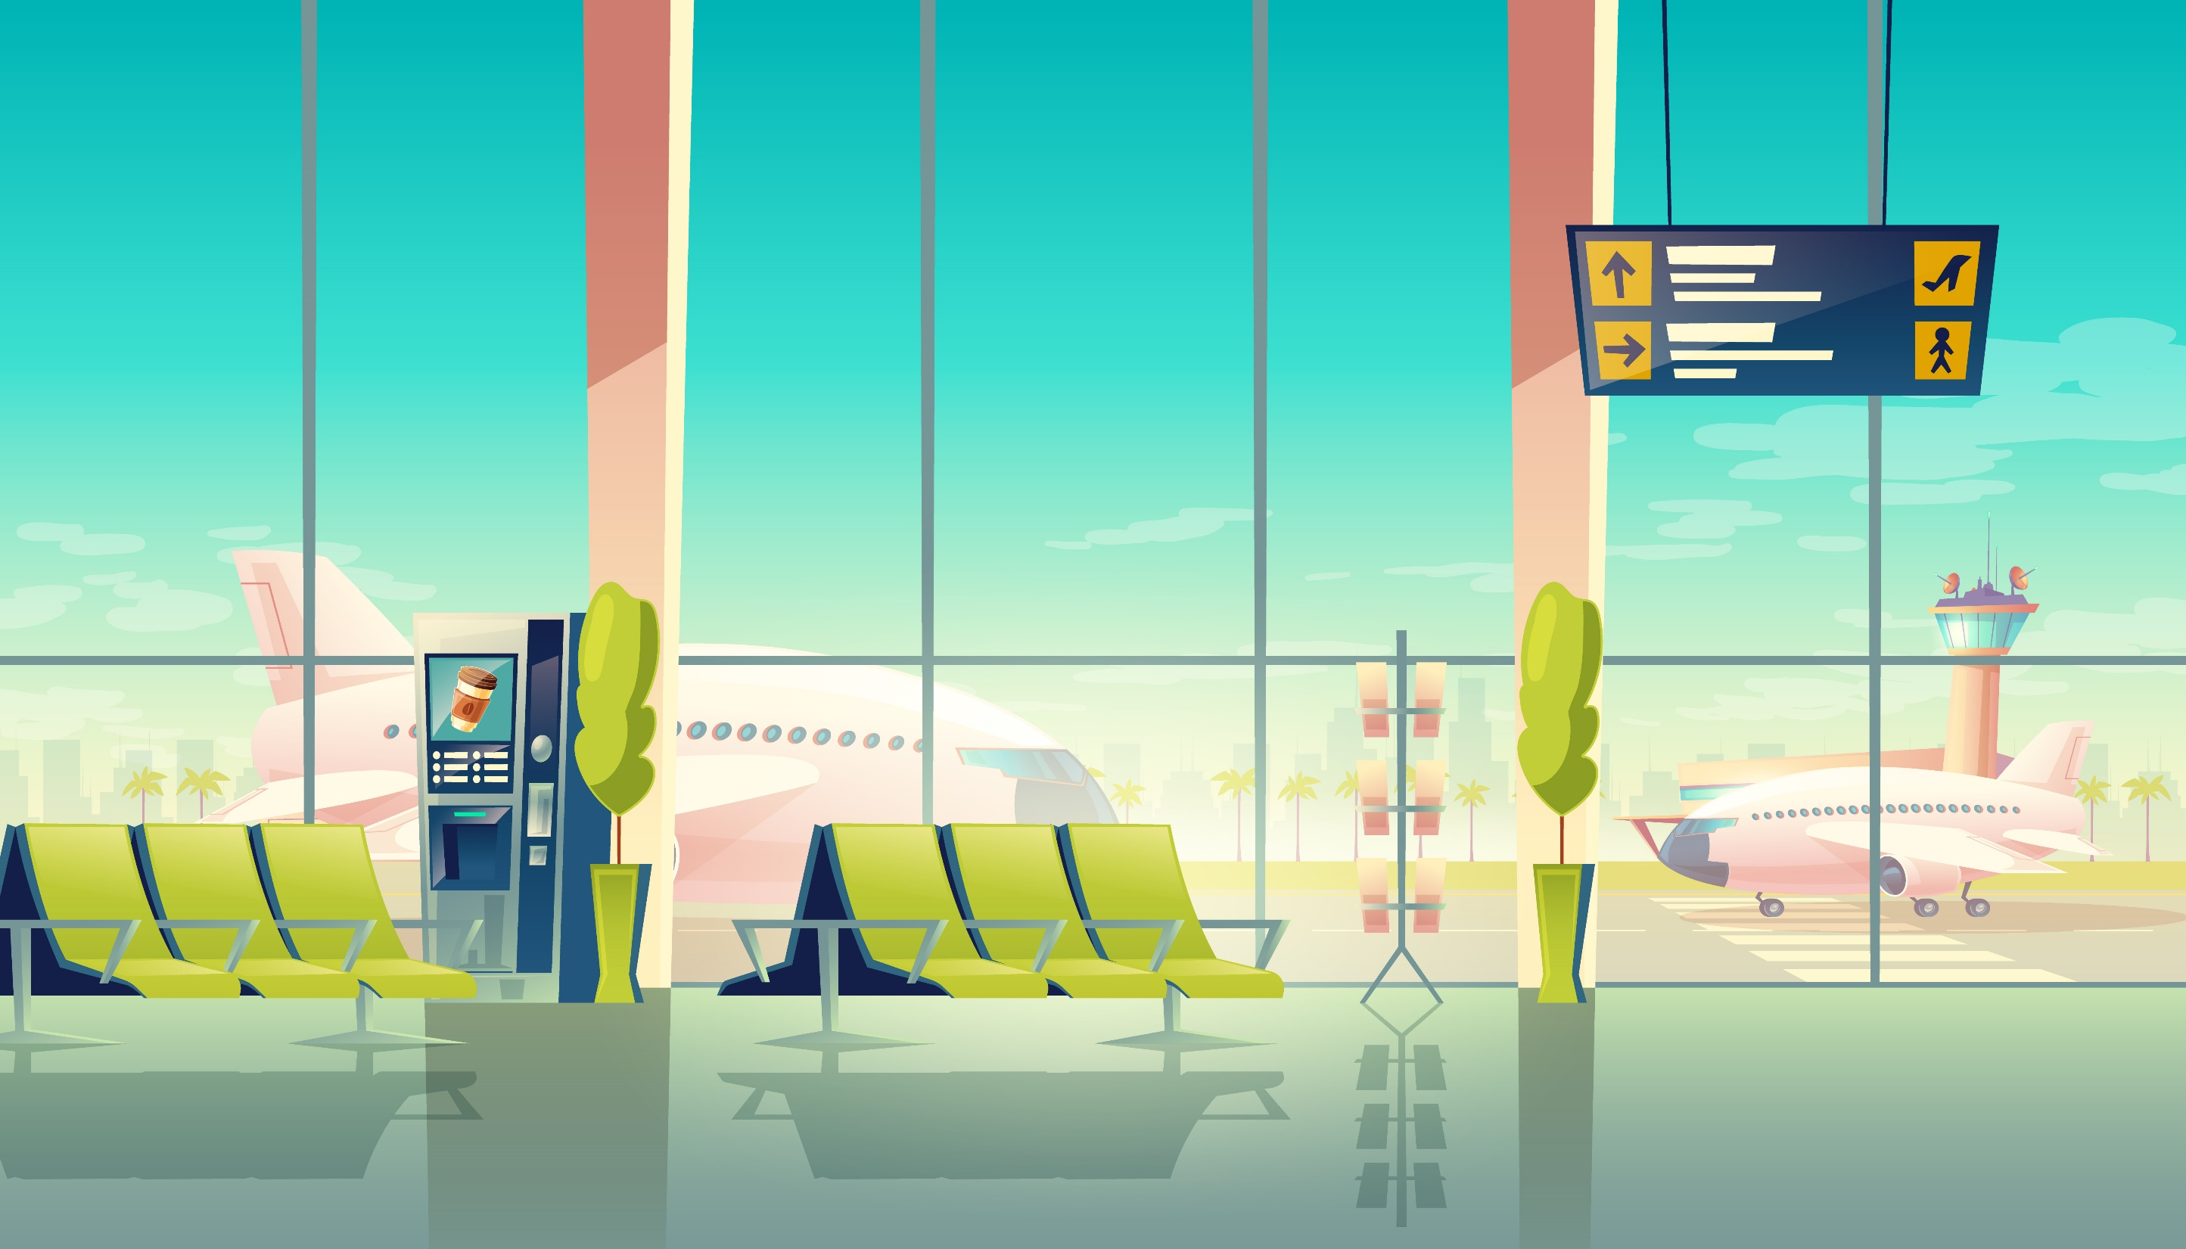
אבא שלי מנכ"ל
של אל-על, הוא יכול לפתור את כל הבעיות ולסדר לך טיסה מעולה!
אני כל כך מחכה לטוס לרבי עם אמא שלי לכבוד בת המצווה. אבל אני קצת מפחדת מהטיסה... ואם יהיו בעיות? שביתה, תקלה במטוס...

Slide 5
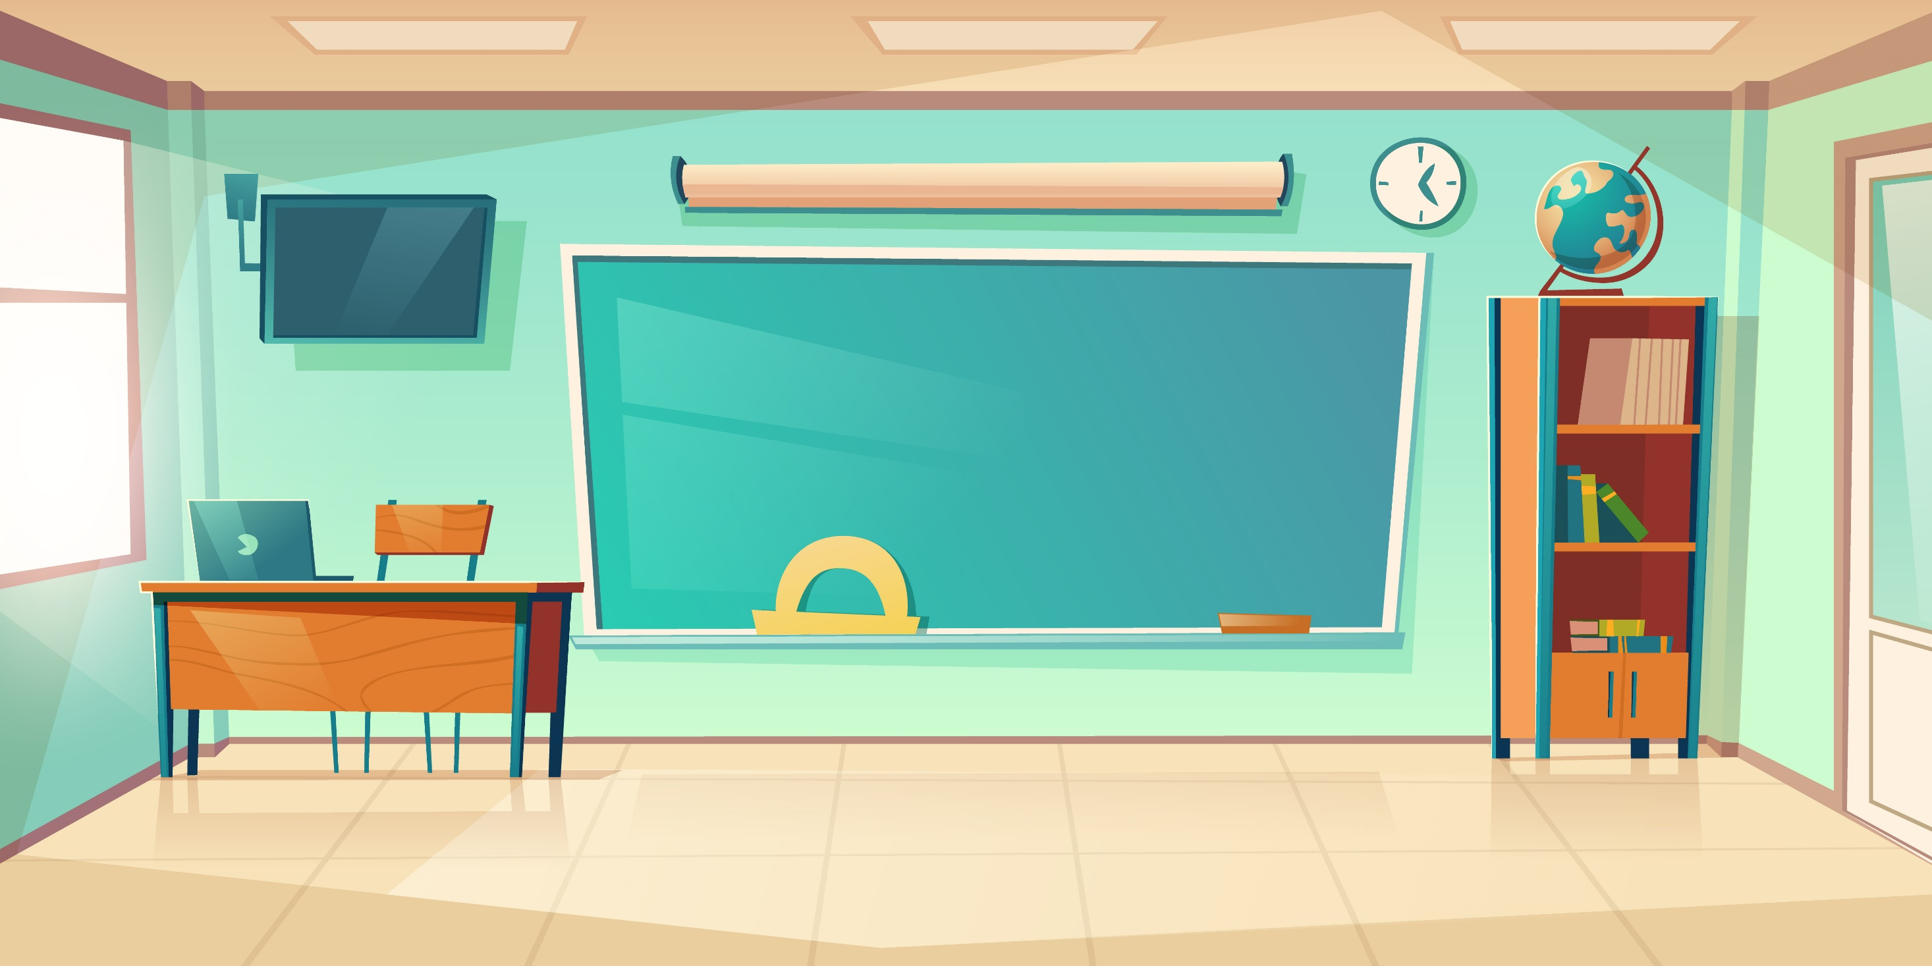
מחר המורה מחליפה מקומות ישיבה.
מה יהיה אם אשב ליד בת שאני לא מסתדרת איתה... או רחוק מידי מהלוח... או שיהיה לי קר מהמזגן? רגע... את לא דואגת?
לא ממש... אבא שלי מקורב להנהלה, הוא בטוח ידאג לסדר לי מקום ישיבה הכי טוב שיש!

Slide 6

דווקא כן! אבא שלי יסדר לי את הבגד הכי יפה שיש! ואם משהו לא יתאים הוא כבר יפתור כל בעיה...
אני מקווה שאמצא בגד לחתונה של אחותי... ואל תגידי לי שאבא שלך מעצב אופנה ויכול לסדר לך בגד מ-ו-ש-ל-ם!

Slide 7

האם זה יכול להיות?
ומה עם אבא שלך...?

Slide 8
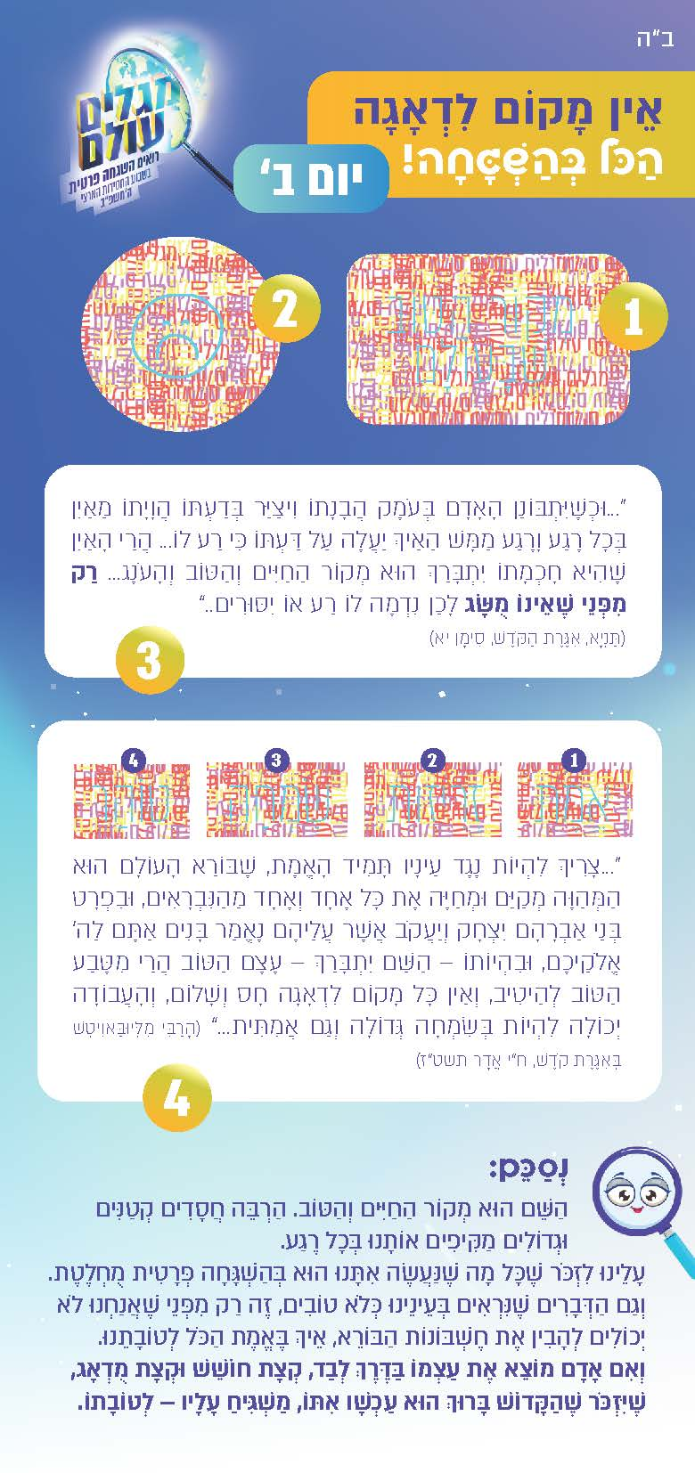

הצטיידו בכרטיס היומי שלכם,
ונצא ביחד למסע...

Slide 9

שימו לב, בכל פעם
שיופיע על הלוח סימן כזה:
1
נעבור לכרטיס שלנו,
ובו נקרא את הקטע המתאים,
לפי המספר שמופיע בתוך הסימן.

Slide 10

אם באותו קטע מופיע
ריבוע צבעוני כזה:
סימן שמאחוריו מסתתר משהו
שיעזור לנו להמשך הלימוד.
נחשו... איך נגלה מה מסתתר שם?

Slide 11


Slide 12
מוכנות?

Slide 13
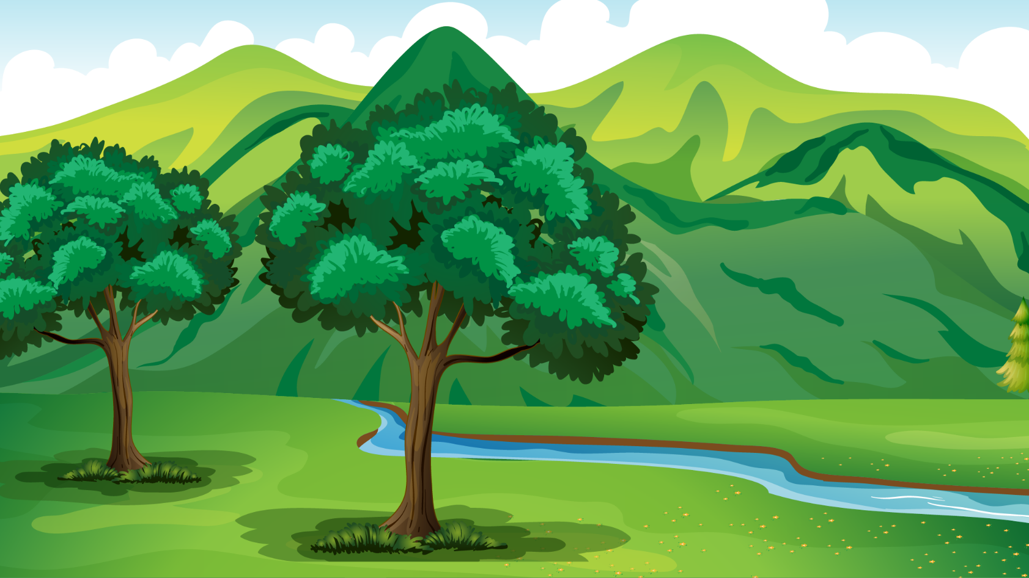
ה' הוא מקור הטוב.
בואו ונראה מה אומר על כך אדמו"ר הזקן בתניא:
________________
1

Slide 14
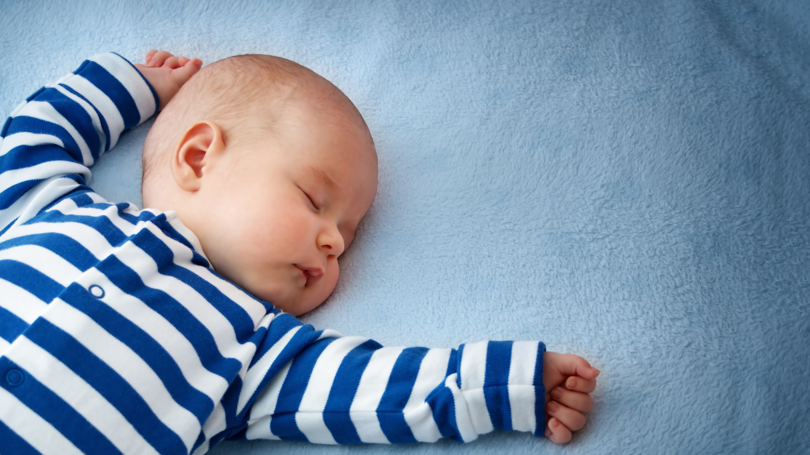

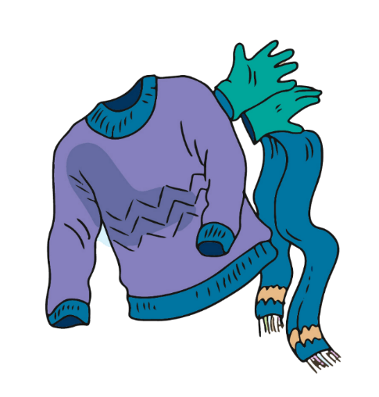


האם הוא דואג?
2
מי ירשום אותי לגן?
עוד מעט אהיה רעב,
האם יתנו לי לאכול?
החורף מגיע,
האם יהיה לי לבוש
מספיק מחמם?

Slide 15
כמו תינוק שבוטח בהוריו
גם אם משהו קורה,
כך גם אנו –
בכל מצב נישען על הבורא

Slide 16
ה', אבא שלנו, דואג לנו
לכן – איננו צריכים לדאוג!
3

Slide 17

האם זה אומר שהכל חלק, נעים ומושלם?
לא, אנחנו עדיין בגלות...
אבל:
גם כאשר המצב לא נעים ומאכזב
נזכור שהכל ממנו – אבא שאוהב
ואם כך – ברור שעל טובתנו הוא חושב

Slide 18
אם נזכור את זה תמיד, נעבוד את השם מתוך:
?
4
יפה מאוד!
מתוך שמחה
3
2
1
נסו שוב...
נסו שוב...
נסו שוב...
?
4
בחרו את התשובה המתאימה מבין האפשרויות שבכרטיס, ולחצו על מספר התשובה כדי לגלות אם צדקתם.

Slide 19
צידה לדרך
השם הוא מקור החיים והטוב. הרבה חסדים קטנים וגדולים מקיפים אותנו בכל רגע.
עלינו לזכור שכל מה שנעשה איתנו הוא בהשגחה פרטית מוחלטת. וגם הדברים שנראים בעינינו כלא טובים, זה רק מפני שאנחנו לא יכולים להבין את חשבונות הבורא, איך באמת הכל לטובתנו.
ואם אדם מוצא את עצמו בדרך לבד, קצת חושש וקצת מודאג,
שיזכור שהקדוש ברוך הוא עכשיו איתו, משגיח עליו - לטובתו.

Slide 20


לפנייך מצבים שונים, נסי להשלים משפט מרגיע...
עוד מעט מגיע הטיול.
האם הוריי יצליחו לעמוד בתשלום?

Slide 21

בעצם, אבא שלי...

Slide 22
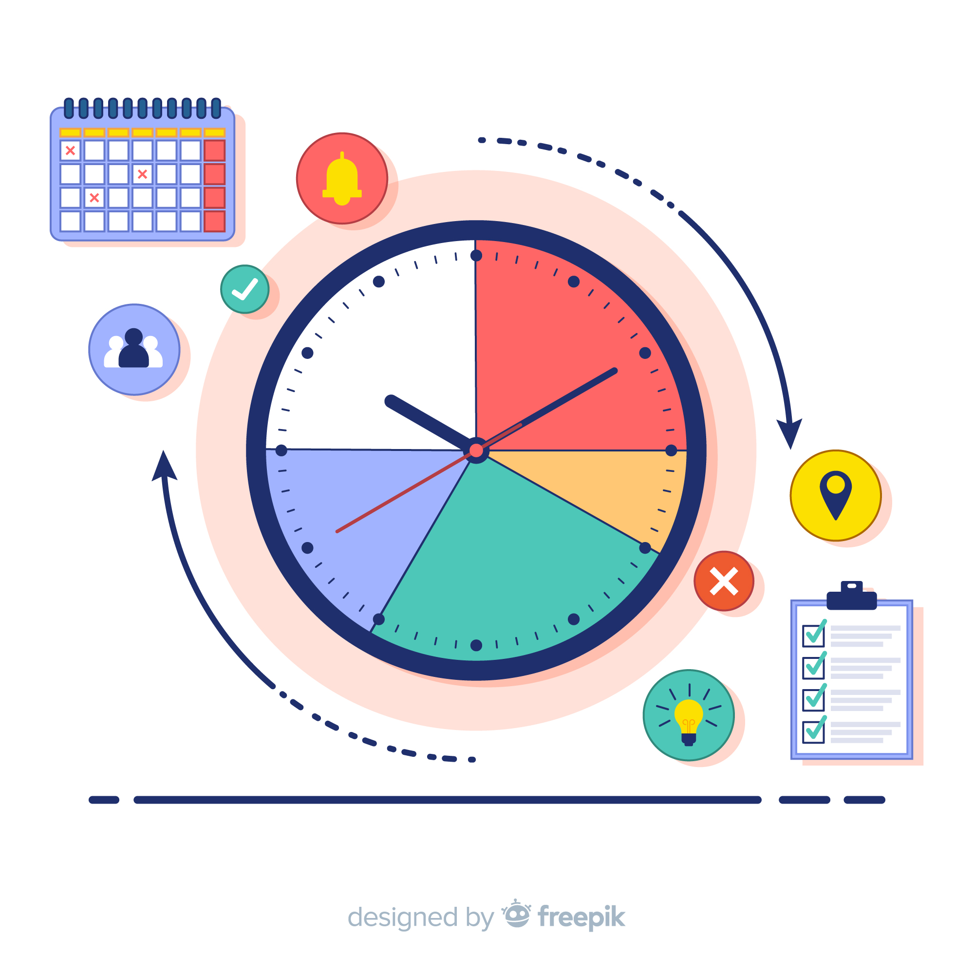
לפנייך מצבים שונים, נסי להשלים משפט מרגיע...
יש לי המון מטלות: שיעורי בית, בייבי סיטר, עזרה בבית, בת מלך. איך אספיק?

Slide 23
בעצם, אבא שלי...

Slide 24

לפנייך מצבים שונים, נסי להשלים משפט מרגיע...
מה יהיה בתיכון? אילו חברות ישבצו בכיתה שלי? האם אצליח להשתלב?

Slide 25
בעצם, אבא שלי...

Slide 26
ב"ה

